Slide 1


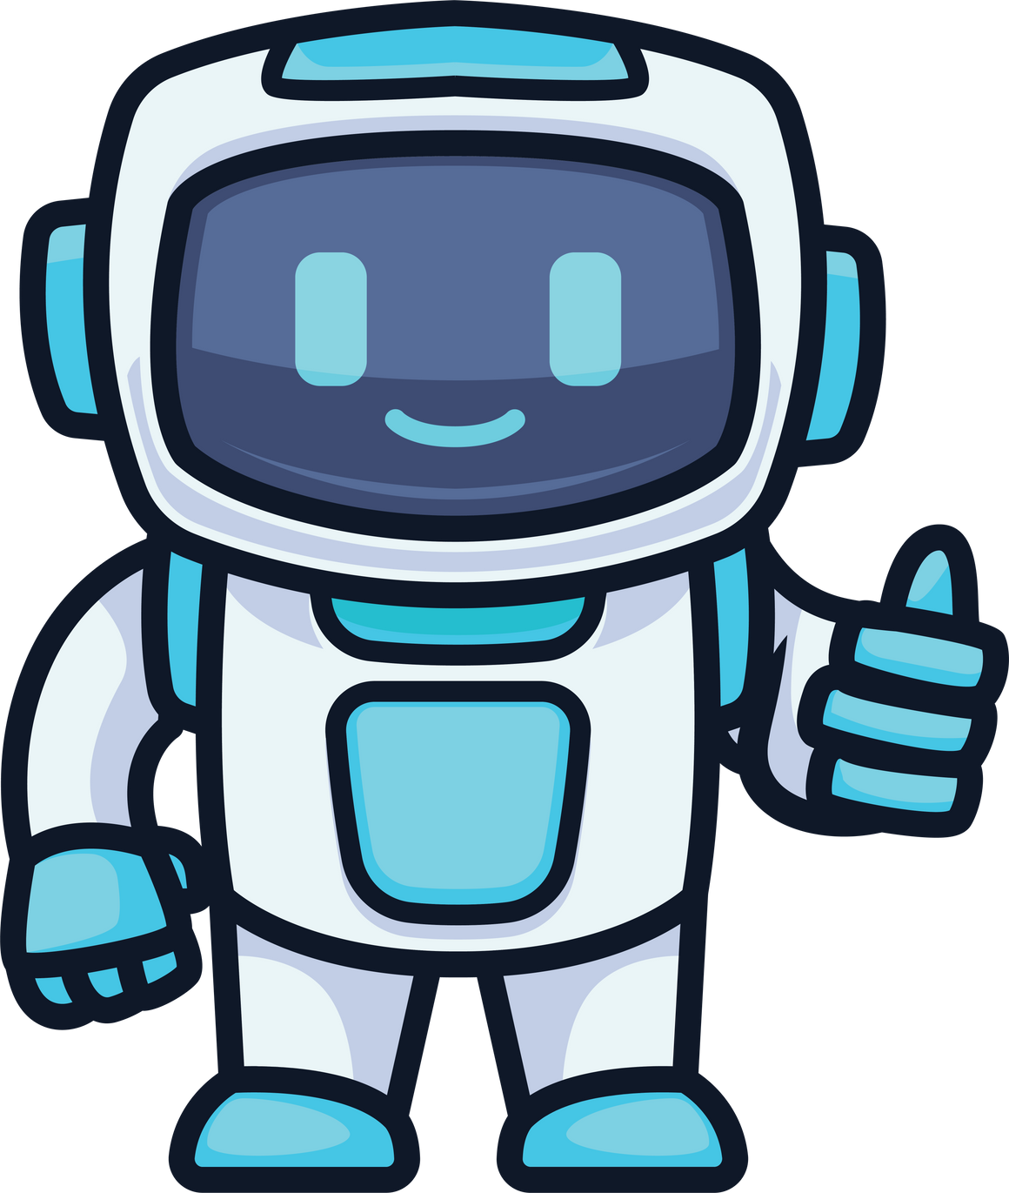
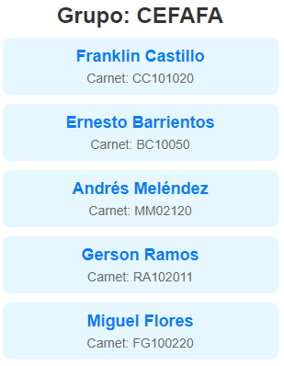
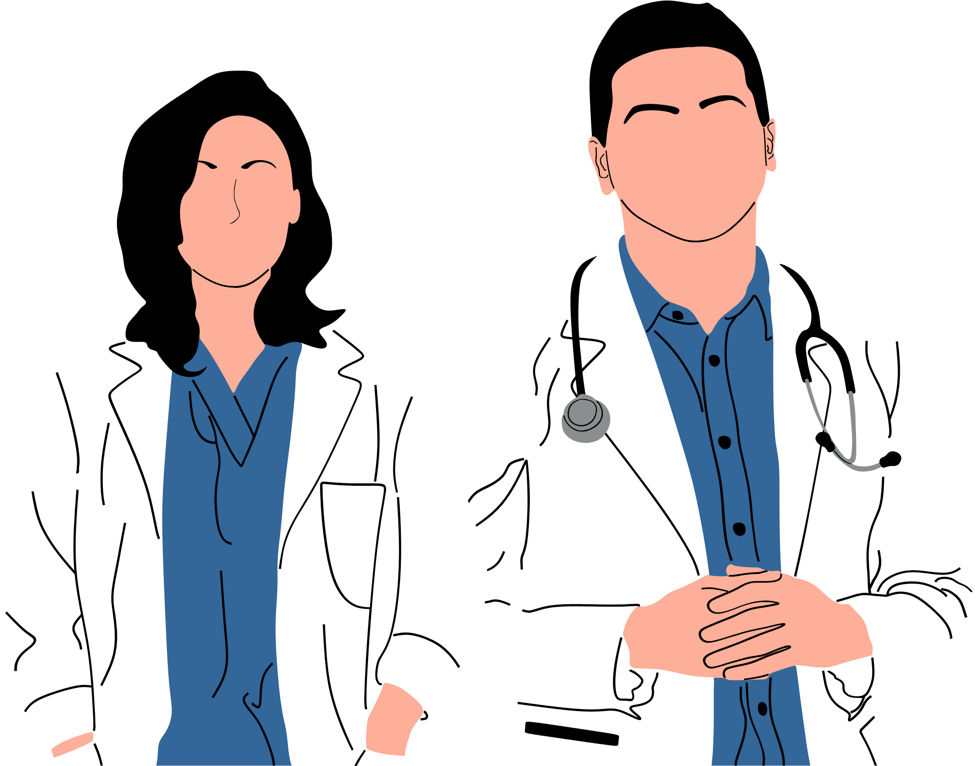
CHATBOT
MÉDICO

Slide 2

01
¿POR QUÉ UN CHATBOT MÉDICO?
Este chatbot está pensado para ser un asistente médico fácil de usar. Su objetivo es ayudar a las personas con consultas rápidas sobre temas de salud general, síntomas, o incluso información sobre medicamentos. La idea es que sea accesible para cualquiera y pueda dar respuestas útiles cuando más lo necesites.

Slide 3

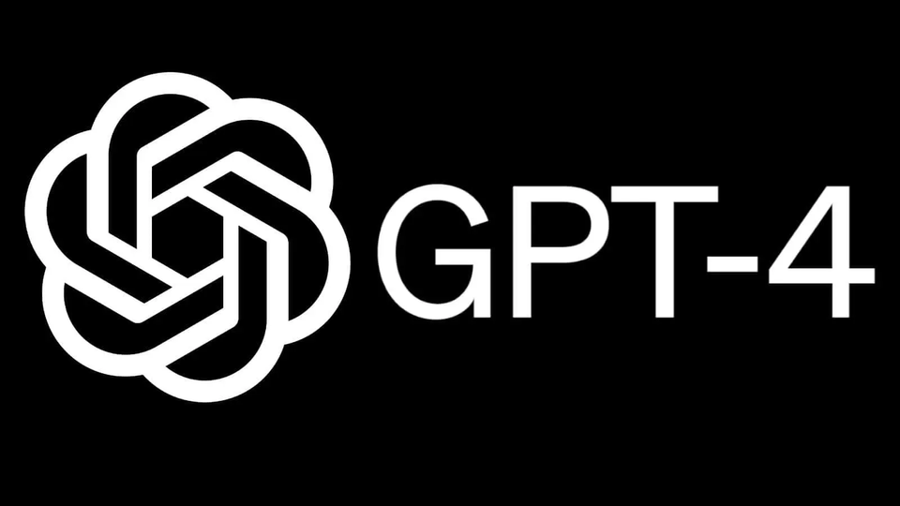
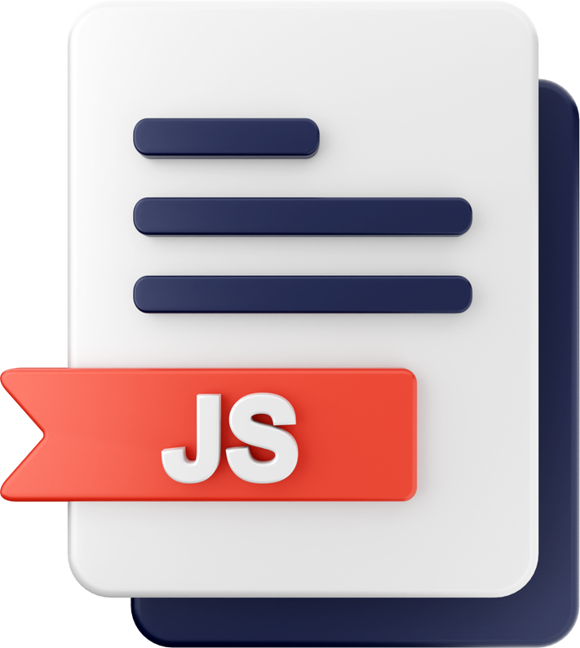
02
¿QUÉ TECNOLOGÍAS USAMOS?
Para desarrollar el bot, usamos HTML para la estructura de la página, JavaScript para manejar la interacción con el usuario, y la API de OpenAI GPT-4 para generar las respuestas. El bot se conecta a esta API para analizar lo que escribes y responder de manera natural.
También usamos algunas técnicas para mostrar las respuestas largas poco a poco, haciendo que la conversación sea más fluida​.

Slide 4
03
¿CÓMO FUNCIONA?
El bot funciona de una manera bastante simple. Tú le escribes tus síntomas o preguntas, y el bot analiza lo que le dices y te responde con información relevante o te da recomendaciones básicas.
Por ejemplo, si le dices "Me duele la cabeza", el bot te puede dar algunas ideas de qué podría estar pasando o sugerirte si es mejor consultar con un médico.
Pero ojo, esta limitado únicamente a responderte consultas médicas, nada sobre temas fuera de contexto.

Slide 5
DEMOSTRACIÓN
CHATBOT MÉDICO

Slide 6
04
MEJORAS A FUTURO...
Este chatbot tiene mucho potencial en el ámbito de la salud. Puede responder preguntas comunes, recordarte tomar tus medicamentos, o darte sugerencias de cuidados básicos.
En el futuro, podríamos considerar:
Mejorar la precisión de las respuestas (ajustando al modelo para respuestas más completas)
Soporte para varios idiomas
Mejor diseño visual (hacer la interfaz más atractiva)
Respuestas más rápidas, optimizando tiempo haciendo ajustes en el manejo de la API

Slide 7
MUCHAS
GRACIAS!

